Slide 1


Next steps in asset management 2024

Slide 2
Asset Management v ČR 2023
Celkový objem k 31.12.2023
CZK = 2 346 139 308 740
… hodnota majetku k 31.12.2023 individuálně obhospodařovaného domácími bankovními a nebankovními obchodníky s cennými papíry

Slide 3
Asset Management v ČR 2023
Objem obhospodařovaného majetku
1 910 378 377 783 CZK
(k 31.12.2022)
2 346 139 308 740 CZK
(k 31.12.2023)
+ 435,761 mld. CZK (22,8%) za r. 2023

Slide 4
Asset Management v ČR 2023 Struktura aktiv ve správě k 31.12.2023 v %
Notes:
Instituce – taky obsahují správu pro retail přes penzijní fondy a pojistné produkty

Slide 5
Kolektivní investování v ČR 2023
Domácí a zahraniční fondy nabízené v ČR
751,55 mld. CZK
(k 31.12.2022)
938,62 mld. CZK
(k 31.12.2023)
+ 24,89 % za r. 2023
+ 187 mld. CZK

Slide 6
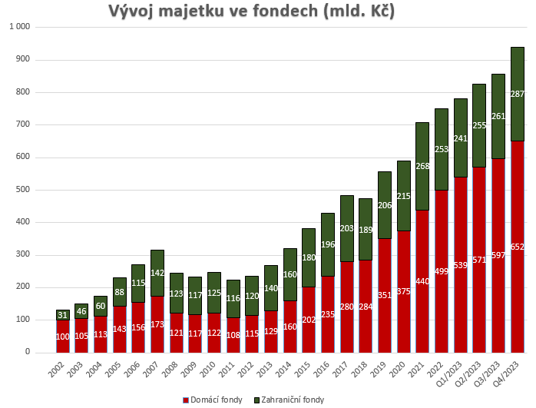
Kolektivní investování v ČR 2023
Historický vývoj majetku
Od 1. čtvrtletí 2014 došlo ke změně metodiky pro vykazování majetku v domácích podílových fondech, kdy dosud tato informace vycházela z objemu majetku spravovaného v domácích fondech, nově pak je vykazován objem investic do domácích fondů na území České republiky (správcovský pohled nahrazen pohledem distribučním). Do statistiky majetku v domácích fondech tak nejsou zahrnovány například investice do domácích fondů uskutečněné ze zahraničí.

Slide 7
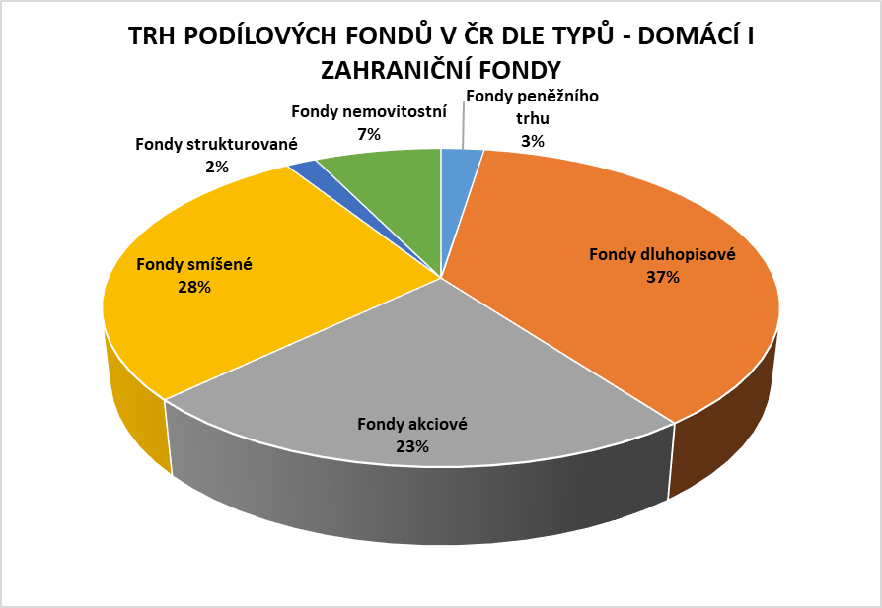
Kolektivní investování v ČR 2023
Rozdělení fondů dle typu k 31.12.2023

Slide 8
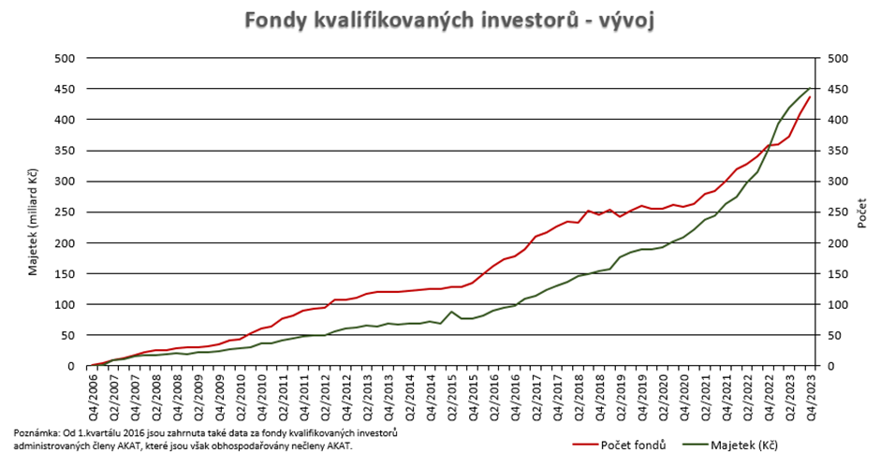

Fondy kvalifikovaných investorů
Vývoj do roku 2023

Slide 9
Fondy kvalifikovaných investorů
Počet fondů a objem majetku
CZK = 450 836 598 790
… hodnota majetku k 31.12.2023 (obhospodařovaných nebo administrovaných) fondů kvalifikovaných investorů v České republice
Objem majetku ve fondech kvalifikovaných investorů, které nejsou zahrnuty ve statistice fondů kolektivního investování ke dni 31.12.2023 činil 451 mld. Kč (z 351 mld Kč k 31.12.2022 na 451 mld Kč k 31.12.2023, tzn. + 99 mld Kč to je o 28% ).
Za posledních deset let od roku 2012 narostl majetek ve fondech kvalifikovaných investorů více než 7x.
Počet fondů kvalifikovaných investorů v České republice v roce 2023 = 437

Slide 10
Trendy roku 2023
Retailové investiční produkty v ČR
Majetek ve fondech
857 765 257 589 CZK
(k 30.9.2023)
tj. +21,74 % od 30.9.2022
*zdroj AKAT
  Bankovní depozita
  5 438 mld. CZK
  (k 30.9.2023)
  tj. +5,4 % od 30.9.2022
  *zdroj ČNB
Životní pojištění
89,9 mld. CZK
(k 30.9.2023)
tj. – 5 % od 30.9.2022
* zdroj ČNB
  Stavební spoření
  311,5 mld. CZK
  (k 30.9.2023)
  tj. -7,35 % od 30.9.2022
  *zdroj MF ČR
  Penzijní fondy
  589,81 mld. CZK
  (k 30.9.2023)
  tj. +2,7 % od 30.9.2022
  *zdroj APS ČR

Slide 11
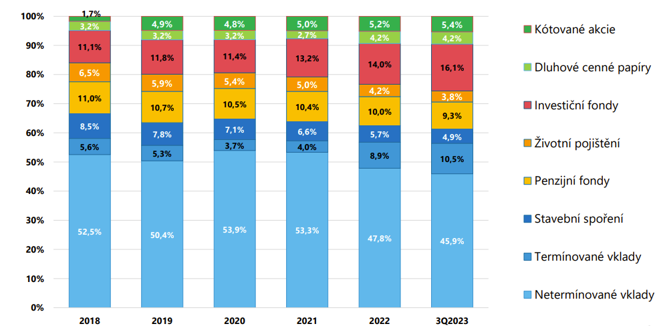
Trendy roku 2023
Vývoj struktury úspor domácností v ČR
Zdroj: MFČR

Slide 12
Trendy roku 2023
Inflace a úrokové sazby
Inflační tlak na úspory domácností (pokles disponibilních zdrojů a obava o zachování reálné hodnoty celoživotních úspor)
Stabilita a pozitivní efekty pravidelných investic
Artificial intelligence
Energetická krize
Bitcoin a kryptoaktiva
Euro vs CZK

Slide 13
Trendy roku 2023
Investiční fondy
Kolektivní investování
    Odliv investic z fondů smíšených a strukturovaných
    Stagnace přílivů/odlivů u akciových fondů
    Favoritem investorů především fondy dluhopisové a fondy peněžního trhu, v menší míře i nemovitostní
    Prodloužení investičního horizontu investorů
Fondy kvalifikovaných investorů
    Pokračující poptávka po profesionální správě aktiv
    Růst počtu otevřených fondů

Slide 14
Trendy pro rok 2024
Investiční témata
Zajištění na penzi a zajištění budoucnosti dětí:
  Zajištění na penzi a zajištění budoucnosti dětí
  Pravidelné investice
  Demografické trendy
  Dlouhodobý investiční produkt
ESG / udržitelné investování
Inflace a její pokles
Aktivní vs. pasivní správa (aktivní ETF)
Alternativní investice – nemovitosti, komodity, měny
Eskalace geopolitického napětí

Slide 15
Diskuse
?
Děkujeme za pozornost.
Asociace pro kapitálový trh České republiky
Štěpánská 612/16
110 00 Praha 1
Tel.: +420 224 919 114
Sledujte nás na:
www.akatcr.cz
Twitter AKAT: @AKATCR

